Slide 1
Avancement TFE Pi_home
Bachelier en Informatique & systèmes – 3 ème année Finalité réseaux & télécommunication

Slide 2
Introduction

Slide 3
But
Créer un système de domotique open Source pouvant être facilement installable sur de nouvelles ou anciennes infrastructures.

Slide 4
Fonctionnement Hardware

Slide 5
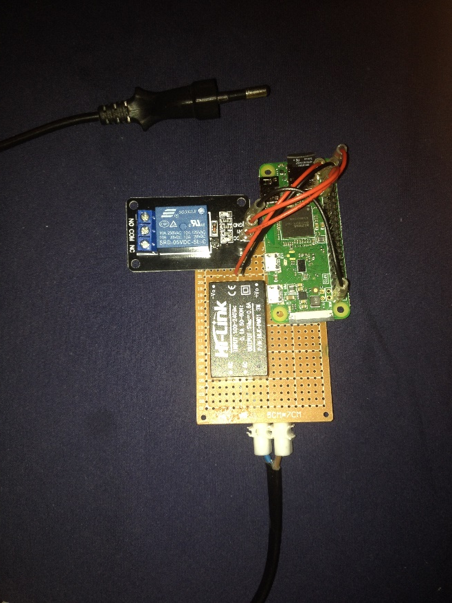
Hardware
Premier Prototype
(module secondaire) :
Description :
Carte raspberryPi Zero W
Relay
Abaisseur de tension 5V 2A
Prise
Emplacement prévu :
Le module remplacera un interrupteur

Slide 6
Fonctionnement SoftWare

Slide 7
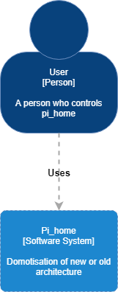
Software
Fonctionnement de base :

Slide 8
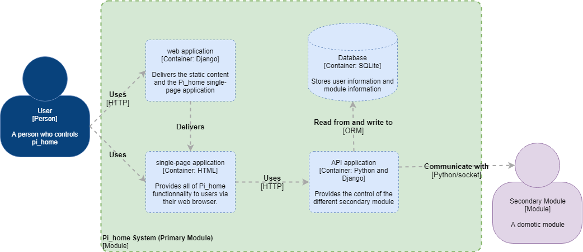
Software
Fonctionnement complet:

Slide 9
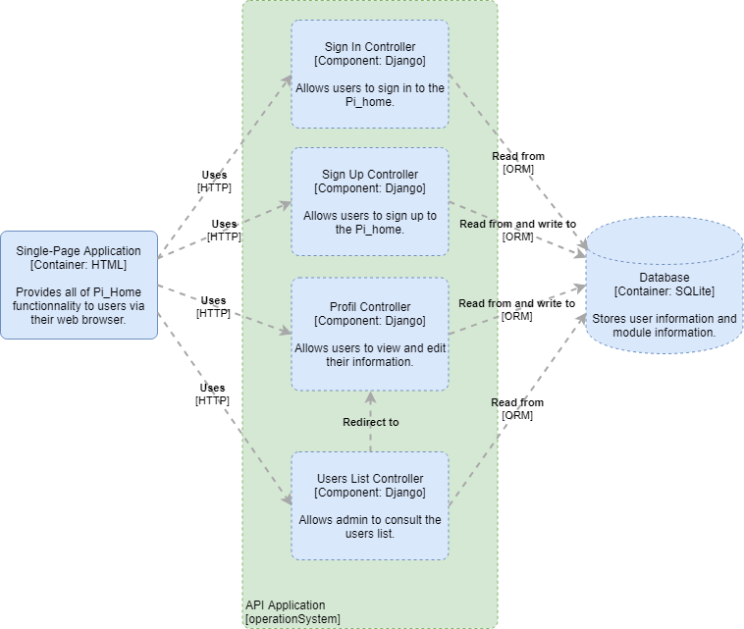
Software
Fonctionnement API (Users):

Slide 10
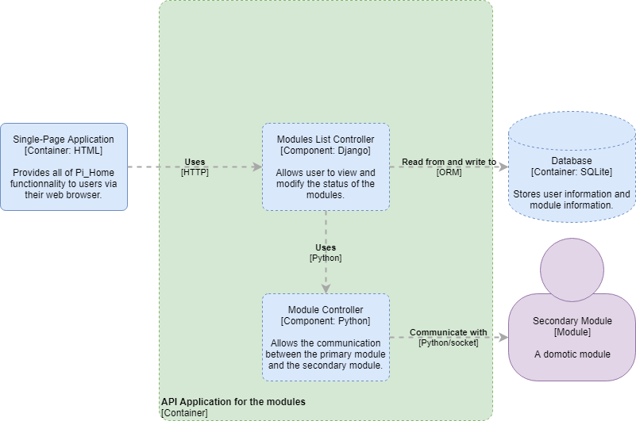
Software
Fonctionnement API (Module):

Slide 11
Template Web

Slide 12
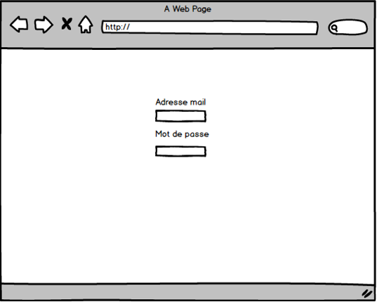
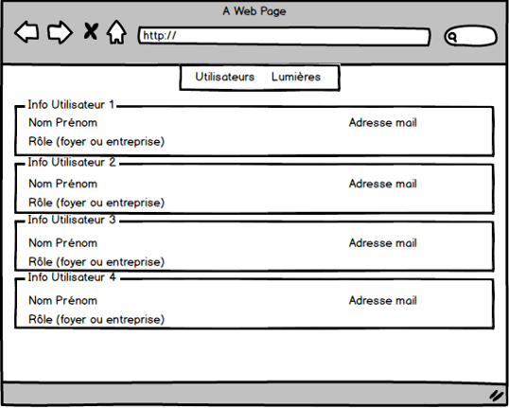
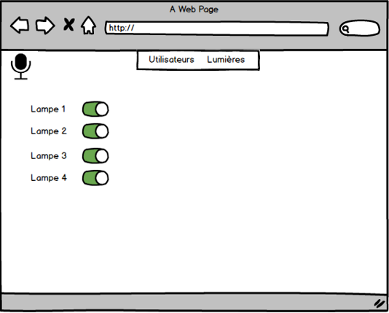
Template Web
Figure 1 : Page connexion
Figure 2 : Page Utilisateurs
Figure 3 : Page Lumières

Slide 13
Merci pour votre attention

